Slide 1
Разработка и использование собственных приложений в образовательном процессе
ГАПОУ «Краснокаменский горно-промышленный техникум»
На примере кроссплатформенного приложения «Экзамен ПДД»

Slide 2
Проблема №1: обеспечение обучающихся раздаточными и наглядными материалами вне стен аудитории.
Материально-техническое обеспечение кабинета, позволяет качественно и полноценно проводить аудиторные занятия, но покидая аудиторию обучающиеся практически лишены возможности обратиться к наглядным пособиям и материалам урока

Slide 3
Проблема №2: обеспечение обучающихся возможностью выполнения ср и ознакомление с результатом не дожидаясь очередного занятия.
В подавляющем большинстве самостоятельная работа (СР) задается в виде подготовки конспекта, сообщения реферата и т.п. многие виды самостоятельной работы не в состоянии охватить все методические единицы тем. Качественно проверить и оценить эти работы также не всегда получается.

Slide 4
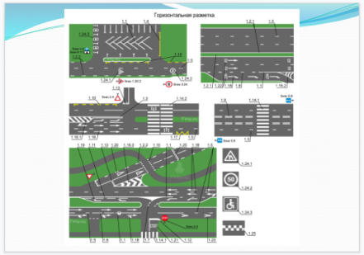
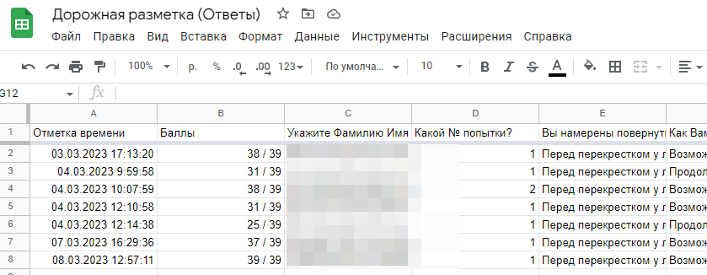
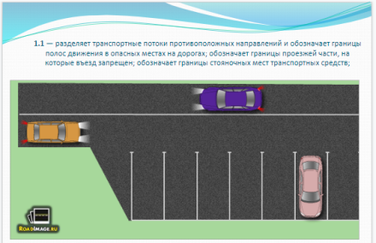
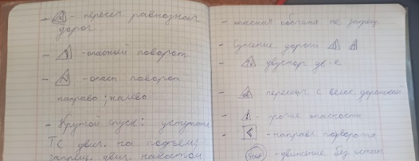
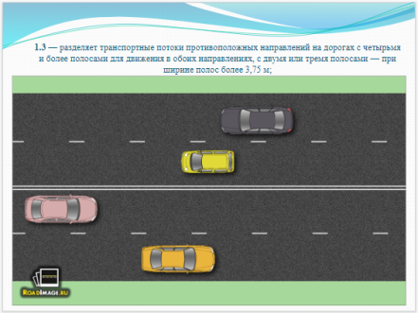
Техническое задание: создание системы для раздачи материалов урока, тестовых заданий, сбора и анализа результата. Возможность взаимодействия преподавателя и студента.

Slide 5
Решение 1: раздача материалов урока, тестовых задания, сбор их результата и анализ, вполне осуществим с помощью гугл-таблиц и форм. Не решенной задачей остается раздача ссылок для обучающихся.

Slide 6
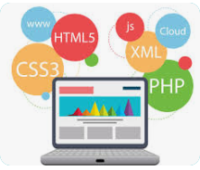
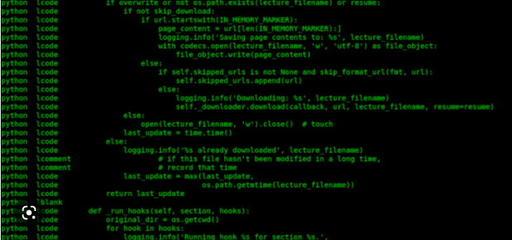
Решение 2: для организации рассылок материалов, сбора данных, и доведения до обучающихся результатов со стороннего по не требующего знаний в области программирования (зеро кодинг).
Сложности:
Отсутствие знаний и навыков программирование;
Недостаточный уровень знаний иностранных языков;

Slide 7
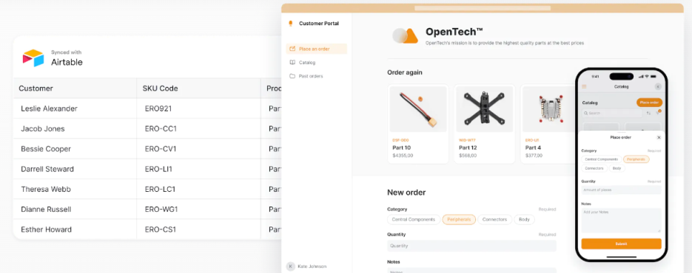
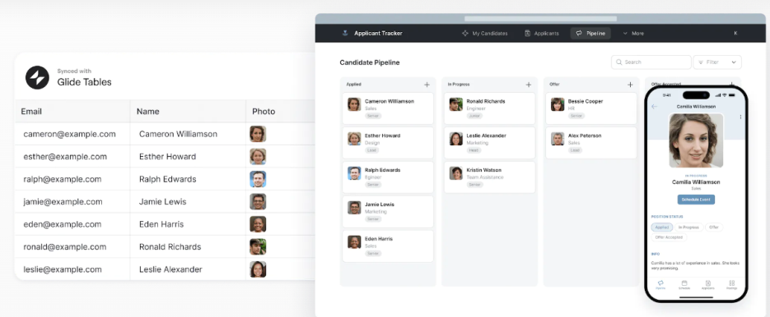
Glide – как вариант решения проблемы взаимодействия преподавателя и обучающегося.
Решение и применении ПО Glide было не случайным. Во первых требовалось, чтобы осуществлялось взаимодействие с таблицами Ексель или Гугл (последний вариант более предпочтителен). Не требуется знания языков программирования. Позволяет создавать и визуализировать данные из таблиц, при этом доступ к таблицам у пользователей закрыт, они могут только оперировать ссылками, и то в пределах данных им возможностях.
К минусам программы можно отнести отсутствие русифицированной версии и довольно урезанный функционал в бесплатной версии.

Slide 8
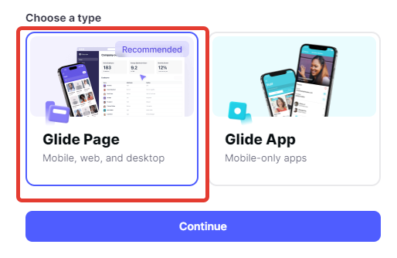
Начало работы в Glide
Для начала работы в программе требуется создание аккаунта, при наличии аккаунта ГУГЛ, этот процесс упрощается многократно. И уже после регистрации аккаунта можно создавать свое приложение. Из практического опыта сразу хочется предупредить будущих создателей приложений выбирайте кросс-платформенное приложение. Одновременно на одном аккаунте могут быть опубликовано не более трех приложений (в бесплатной версии)

Slide 9
Наполнение приложения
В основной панели приложения устанавливаем связь с исходной таблицей, в которой и будет осуществляется вся работа со ссылками. В данной вкладке можно настроить внешнее оформление как будет выглядеть приложение на экране смартфона (причем под управлением различных ОС) или планшета. Настраиваем количество вкладок и их оформление. На этом этапе очень сильно бы пригодилось знание английского языка. Браузеры позволяют переводить текст, но перевод оставляет желать лучшего.

Slide 10
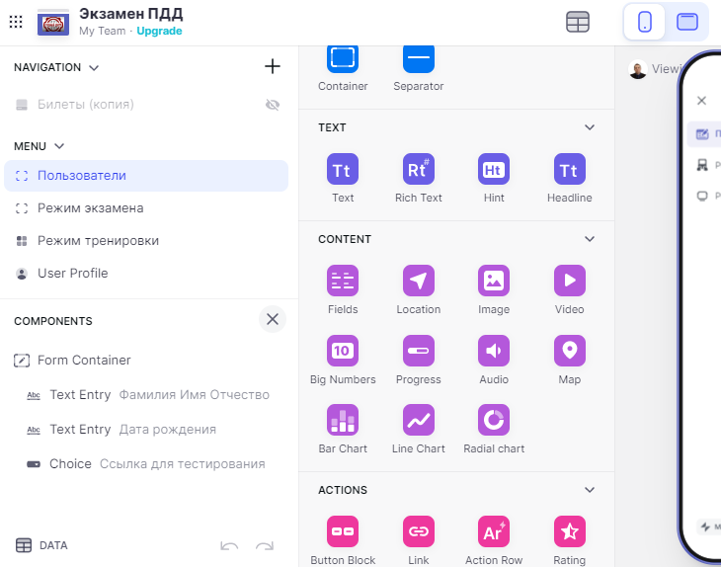
Наполнение приложения
Каждую вкладку в отдельности можно наполнить своими окнами и иконками взаимодействия с пользователем приложения. Данные окна могут как принимать информацию от таблиц, так и отправлять данные в таблицу. Каждая основная вкладка позволяет открыть внутреннюю вкладку с подробным отражением информации. К элементам визуализации относятся: изображения, видео, gif-анимация.

Slide 11
Работа с приложением

Slide 12
Работа с приложением

Slide 13
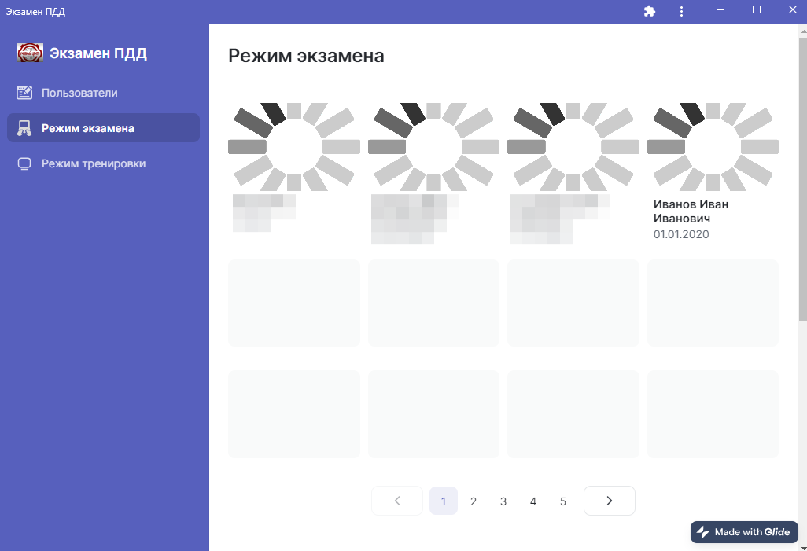
Работа с приложением

Slide 14
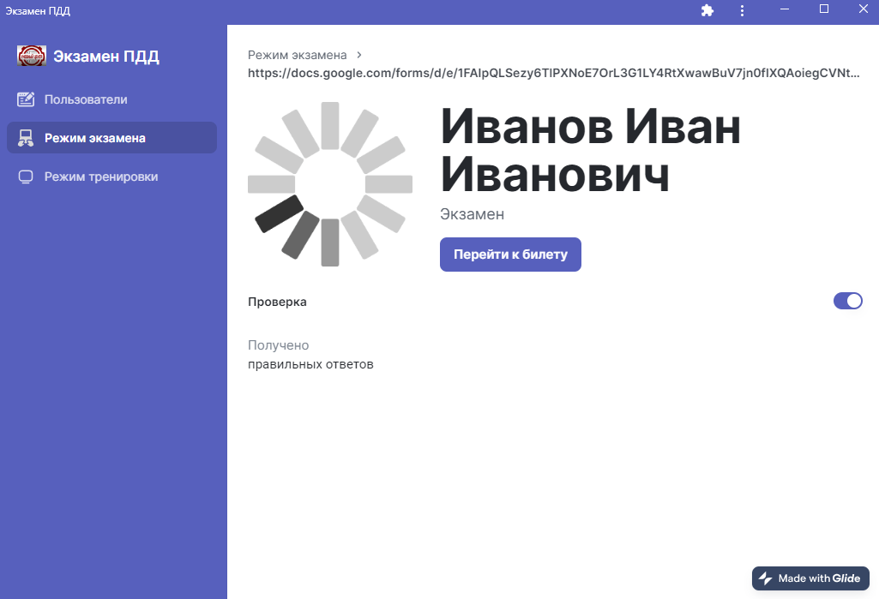
Работа с приложением

Slide 15
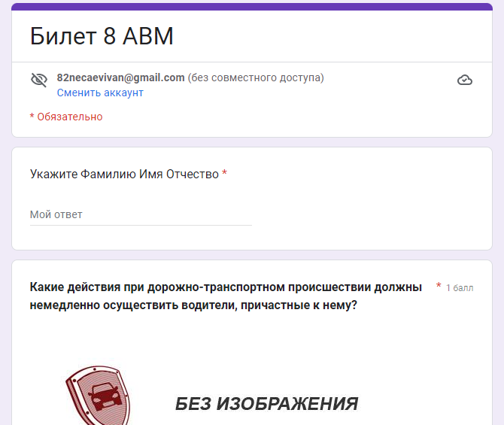
Работа с приложением

Slide 16
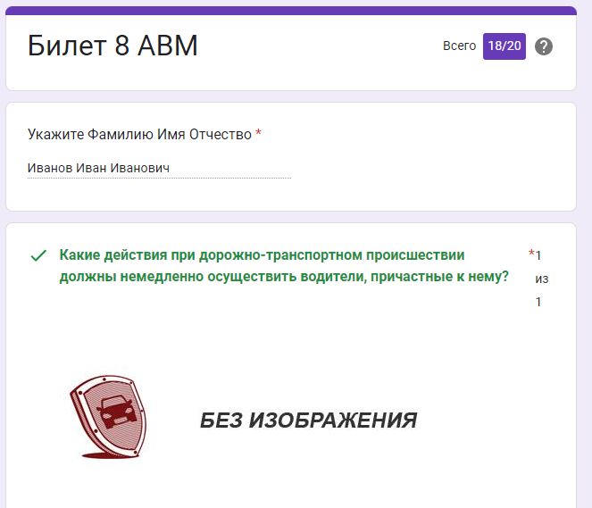
Работа с приложением

Slide 17
Работа с приложением

Slide 18
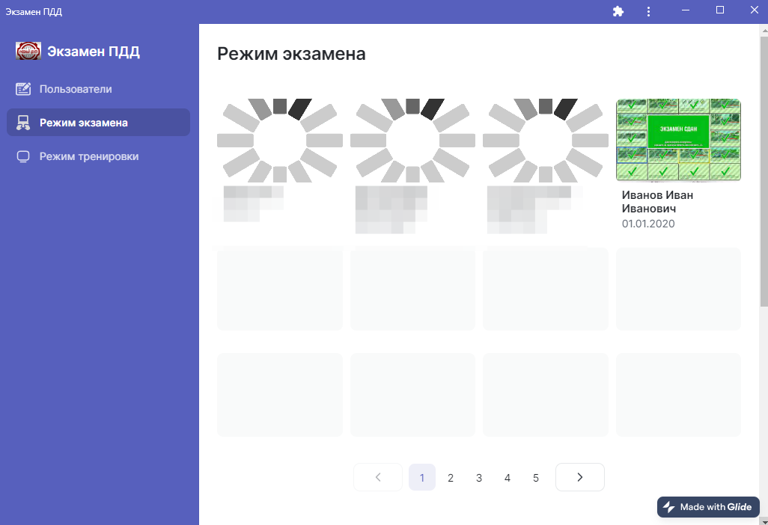
Работа с приложением

Slide 19
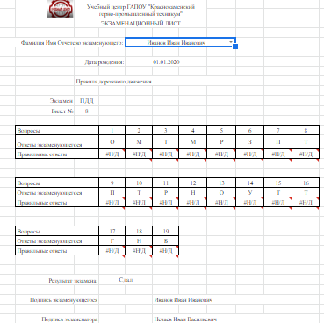
Работа с приложением

Slide 20
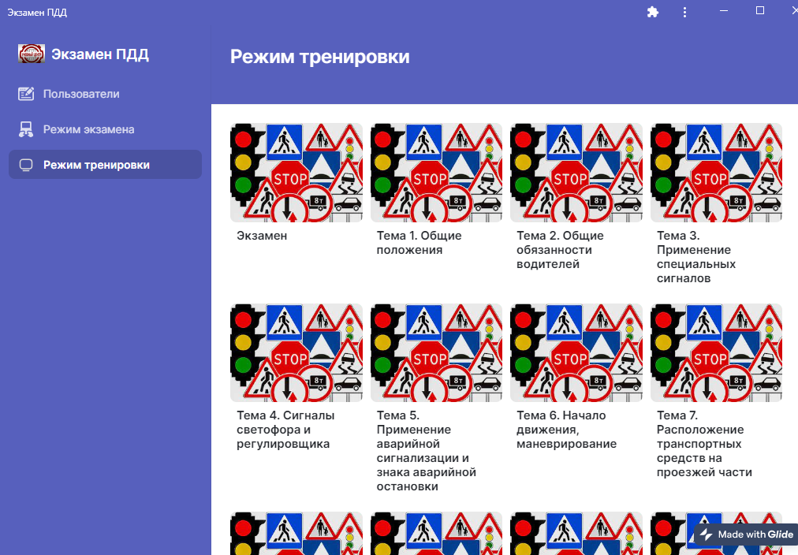
Работа с приложением

Slide 21
Благодарю за внимание!

